Slide 1
Способы задания функций
Способы задания функций
Способы задания функций
А.Г. Мордкович, П.В.Семенов АЛГЕБРА-9

Slide 2
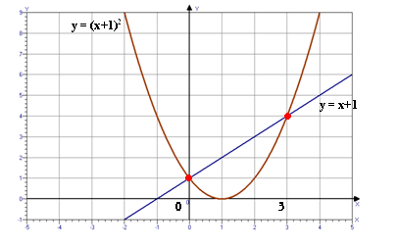
№ задания | ответ
№ 9.1 | а) да; б) нет; в) да; г) нет.
№ 9.3 по рис. 21-24 | а) да; у = х+2; б) да; у = 2│х│-2 в) нет; г) да; у =
№ 9.8 (а,в) | а) t(36) = = 3; б) t(2,7) = = ; в) t(144) = = 12; в) S=150м = 0,15 км; t = = ;
№ 9.9 (б) | х+1 = (х-1)^{2 .} Строим графики функций у = х+1 прямая и у =(х-1)² парабола с вершиной в точке (1;0), ветви которой направлены вверх. Ответ х=0; х=3

Slide 3
Критерии самооценки:
На оценку «3»- выполнены только № 9.1 и № 9.8
На оценку «4» - решены 3 задания № 9.1, 9.3 и № 9.8
На оценку «5» - решены все 4 задания № 9.1, 9.3 ,№ 9.8 и №9 (в).

Slide 4
Что значит задать функцию?
Если даны числовое множество Х и правило f, позволяющее поставить в соответствие каждому элементу х из множества Х определенное число у, то говорят, что задана функция у = f(х) с областью определения Х.

Slide 5
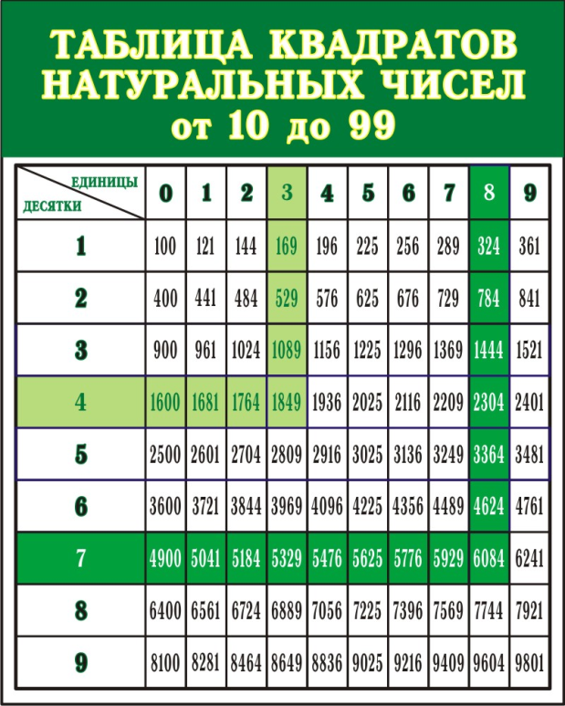
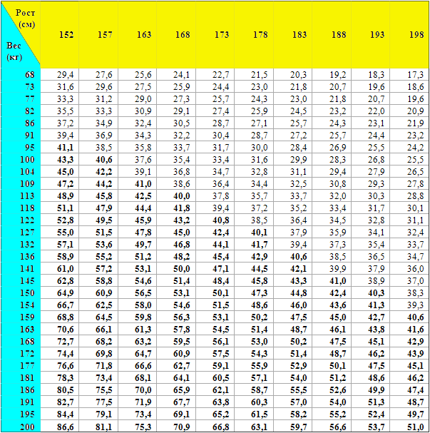
Примеры какого способа задания функции представлены на слайде?
Фамилия И.О. | Паспорт: серия, | номер
Абрамов В.П. | II-СИ | 356531
Бархударов Ш.Х. | VII-ПЮ | 785305
Виноградов А.В. | XII-ЧФ | 015628
Гусева Т.И. | IV-БШ | 764285
... | ...
t | 0 | 1 | 2 | 3 | 4 | 5 | 6 | 7 | 8 | 9 | 10 | 11
T,⁰С | 12 | 11 | 10 | 9 | 8 | 7 | 8 | 10 | 12 | 14 | 16 | 17

Slide 6
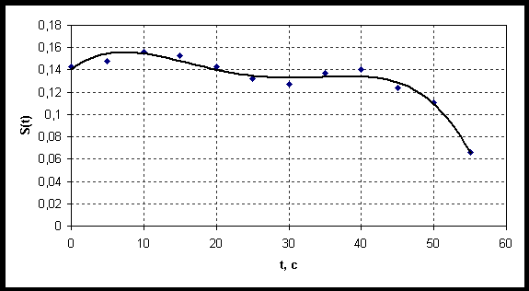
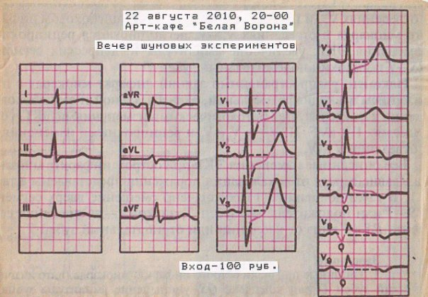
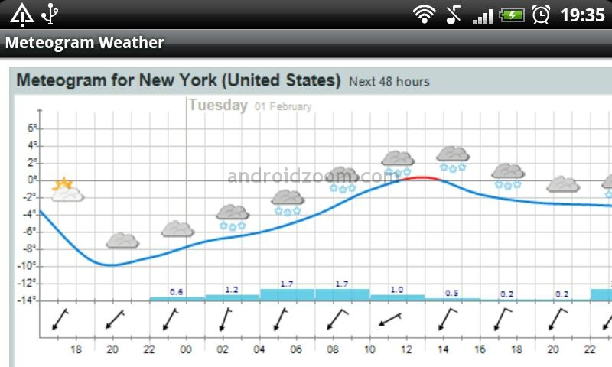
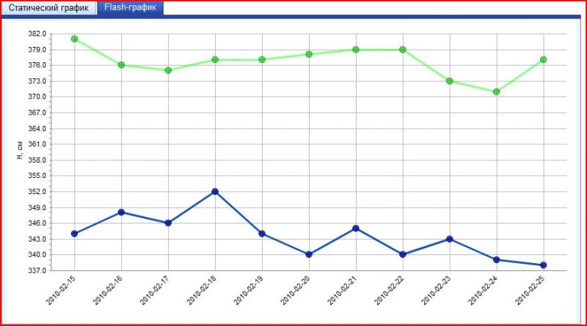
Примеры какого способа задания функции представлены на слайде?
График движения
Арт-кафе «Белая ворона»
Вечер шумовых экспериментов
Метеограмма
Изменение уровня воды на ГЭС

Slide 7
Примеры какого способа задания функции представлены на слайде?
у = 3/х
у = х²
y = lg x
y = √ 2x-5
y = x² - 3
y = sin 2x

Slide 8
Примеры какого способа задания функции представлены на слайде?
Функция у = f(x) задана на множестве однозначных натуральных чисел с помощью следующего правила: каждому числу х ставится в соответствие удвоенное его значение.
Функция равна 1, если х – рациональное число; функция равна 0, если х – иррациональное число
Функция у = f(x) задана на множестве целых чисел с помощью следующего правила:каждому числу х ставится в соответствиецифра единиц квадрата числа х.
Функция у = f(x) задана на множестве натуральных чисел с помощью следующего правила: каждому числу х ставится в соответствие его квадрат.

